Slide 1
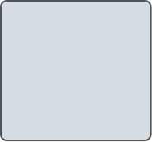

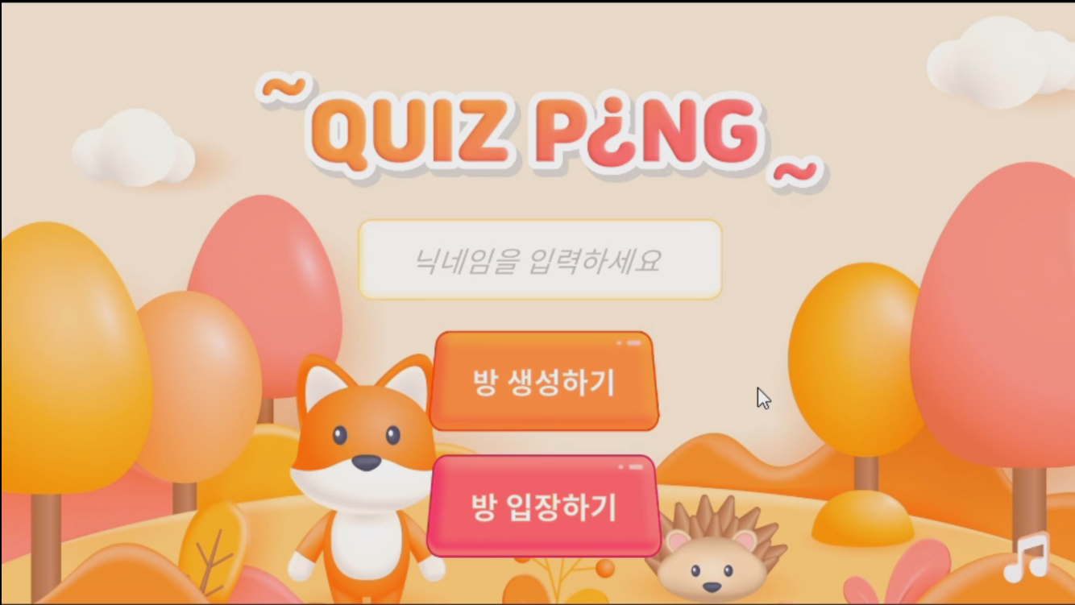




TcpIping
5585361 류민우, 5585665 황하제, 5646111백두현, 5763851 고나영, 5764050 박주현
소스코드 링크 : https://github.com/haje-hwang/TCP-IPING.git

Slide 2
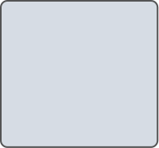




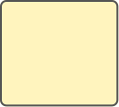
INDEX
01
작품주제 선정 배경
04
게임 설명
퀴즈게임이 된 이유
기획부터 현재 게임 구현 정도 설명
02
팀원 업무 분배 및 개발 일정
05
게임 시연
팀원 각각의 역할과 개발 일정
영상 시연
03
개발 환경 설명
06
성과 및 결론
개발에 사용한 프로그램 소개
경험한 문제와 해결방안, 느낀점

Slide 3

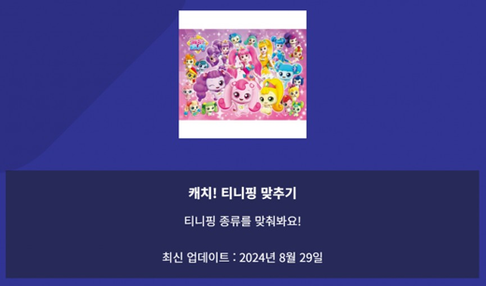
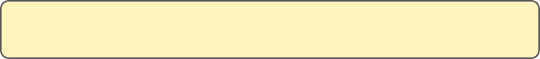
01
주제 선정 배경
티니핑 맞추기!
요즘 한창 핫한 티니핑, 팀 이름인 티씨피아이핑을 보고 유튜브에서 종종 보게 된 티니핑 이름 맞추기가 생각이 났습니다.
구현이 크게 복잡하지 않고 충분한 게임성이 있어 선택했습니다.

Slide 4

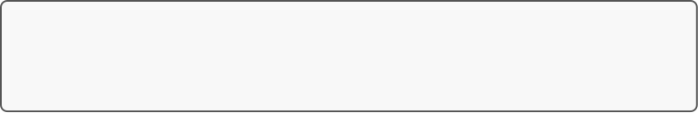

02
류민우
PM, 서브 서버 프로그래밍
팀원 업무 분배
황하제
메인 서버 프로그래밍
백두현
데이터 베이스 프로그래밍
고나영
클라이언트 프로그래밍
박주현
클라이언트 프로그래밍

Slide 5
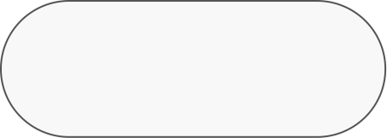
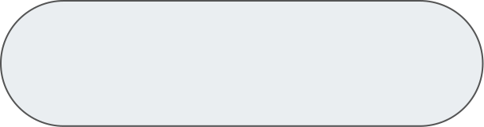

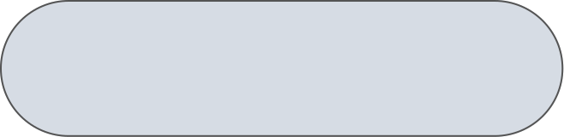
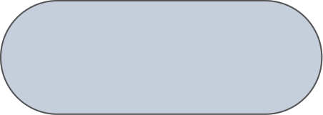
02
개발 일정 계획
STEP.01
10.28~11.3 (1주)
STEP.03
11.18~12.01 (2주)
STEP.04
12.02~12.08 (1주)
STEP.02
11.04~11.17 (2주)
개발 시작
게임 개발
Q&A 및 버그 수정
최종 발표 준비
게임 시스템,
서버 개발
QA 테스트 및 버그 수정
발표 자료 수집&정리 최종 보고서 준비
유니티 버전, 깃 등등 기본 세팅
회의 시간 : 월요일 오후 6시~ | 일요일 오후 2시~ 작업 시간 : 파트별 자율 (화~토)

Slide 6
02
실제 개발 일정
STEP.01
11.04~11.10 (1주)
STEP.04
12.05~12.11 (1주)
STEP.02
11.11~12.01(3주)
STEP.03
12.02~12.04 (3일)
개발 시작
게임 개발
Q&A 및 버그 수정
최종 발표 준비
게임 시스템,
서버 개발
QA 테스트 및 버그 수정
발표 자료 수집&정리 최종 보고서 준비
유니티 버전, 깃 등등 기본 세팅
회의 시간 : 월요일 오후 6시~ | 일요일 오후 2시~ 작업 시간 : 파트별 자율 (화~토)

Slide 7




03
개발 환경 설명
UNITY
GIT HUB
MONGO DB
게임 개발 프로그램
2022.3.44f1
개발 코드 자료 공유
데이터베이스

Slide 8
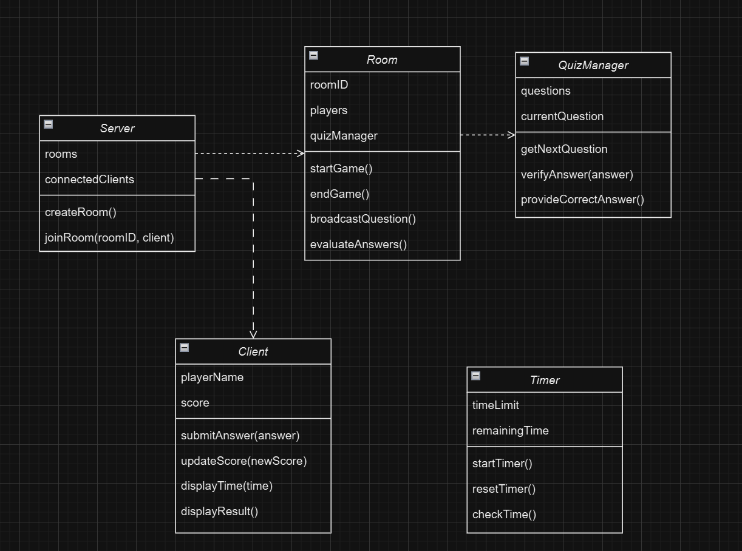
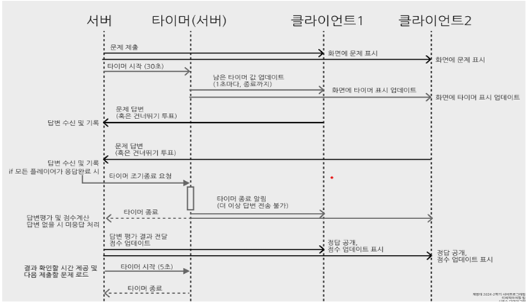
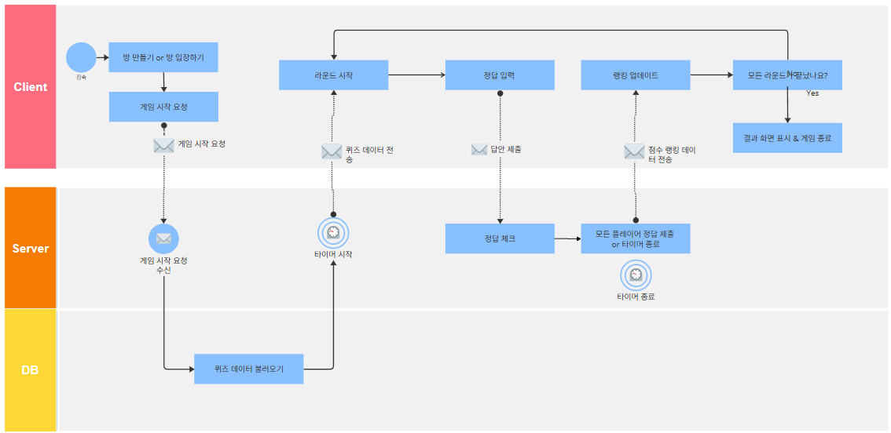
04
게임 설명 – 기획 단계
여러 종류, 4지 객관식 퀴즈, 30초 제한시간.
핵심 구상도
Class Diagram
Activity Diagram
이곳에 해당 내용을 텍스트로
간략하게 입력해주세요.
관련 내용을 이곳에 입력하세요.

Slide 9

실제 구현
04
클래스 다이어 그램
DB, 클라이언트, 서버 기능 및 핵심 코드 설명

Slide 10
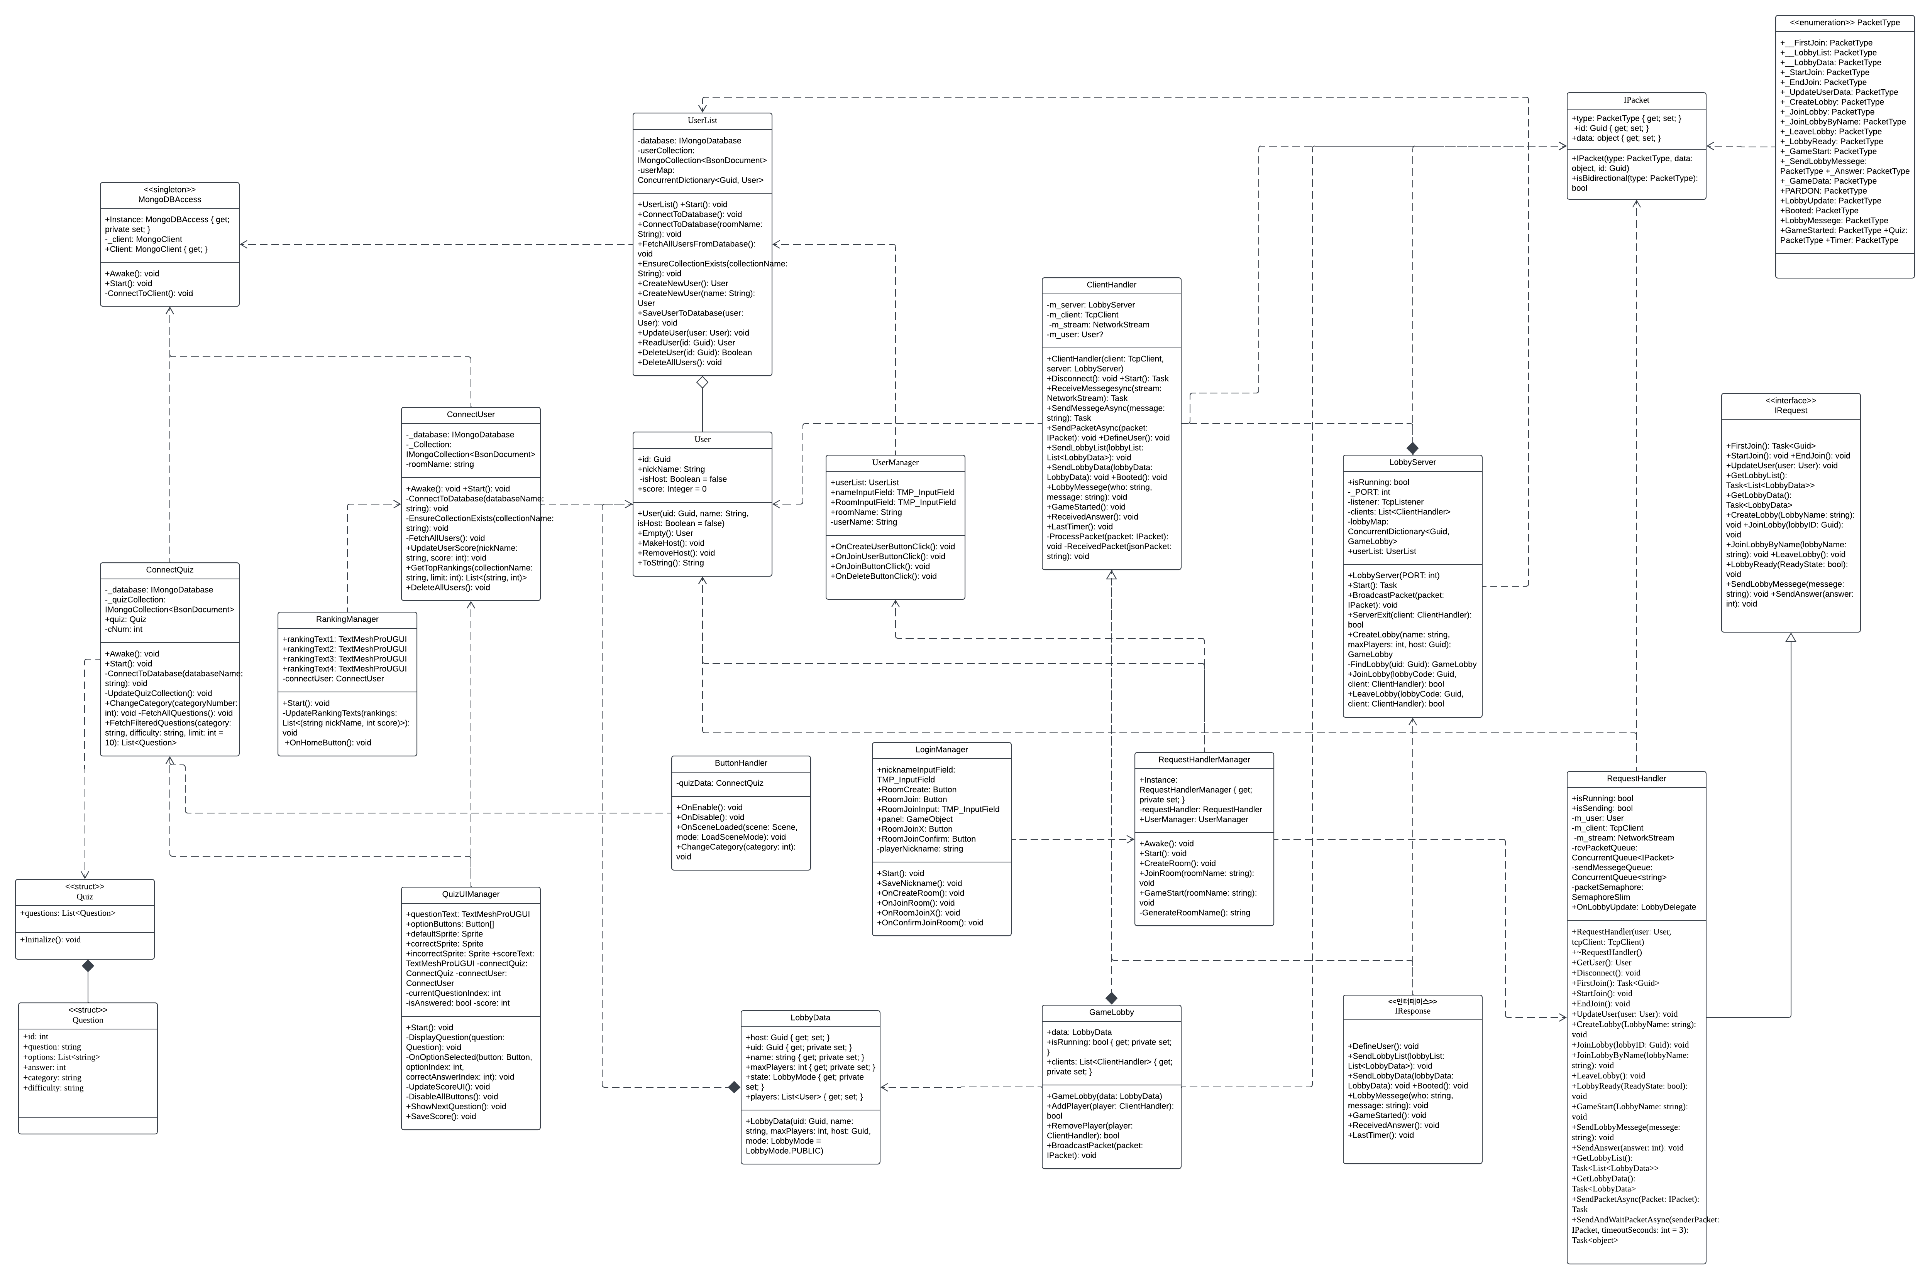
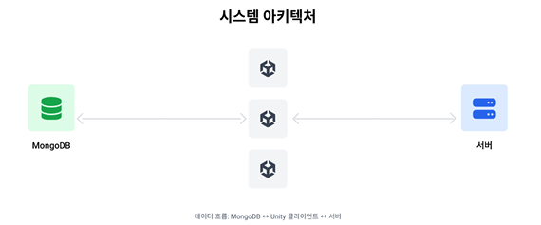
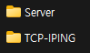
Class Diagram
04
Data Base
Client
Client - Server
Server

Slide 11


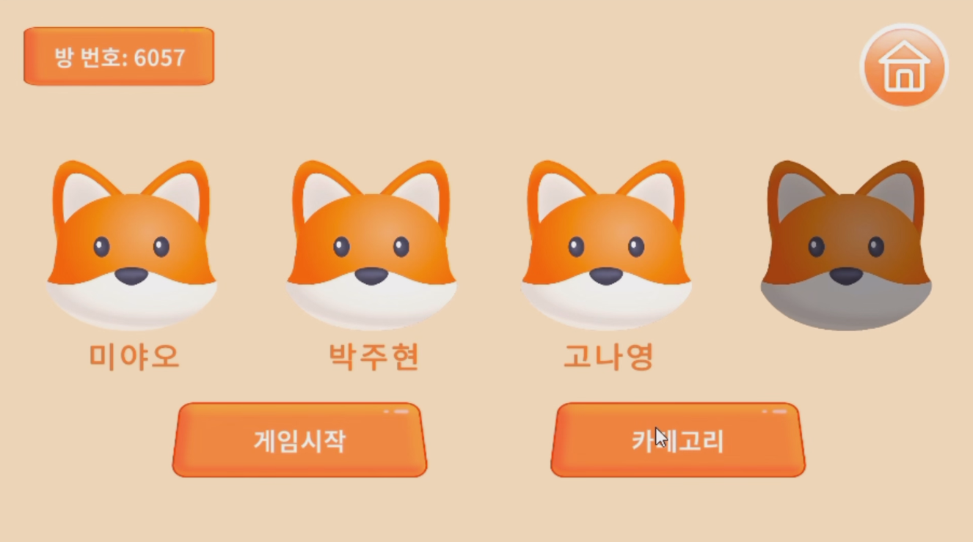
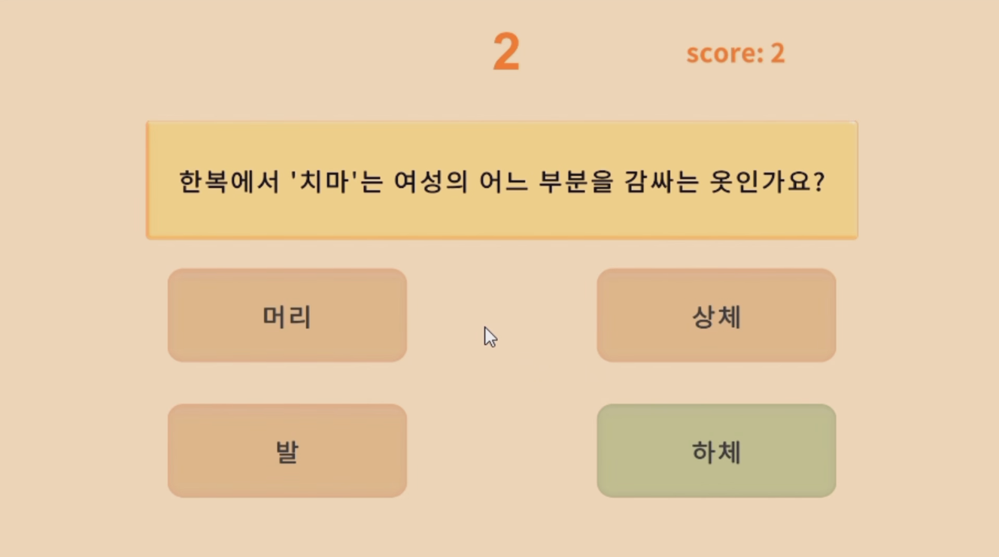
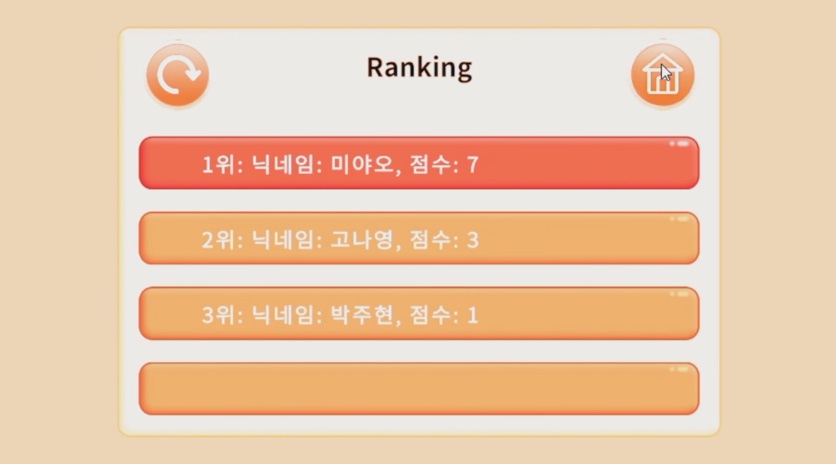
04
Client
01
02
03
04
초기 방 생성 씬
대기실 씬
게임 플레이 씬
게임 결과 씬
방 생성 &입장 후 화면
카테고리 설정
게임시작
방 번호
닉네임
게임 시작 후 화면
문제
정답
점수
닉네임
점수
랭킹
접속 했을 때 화면 닉네임 입력 방 생성하기 방 입장하기

Slide 12
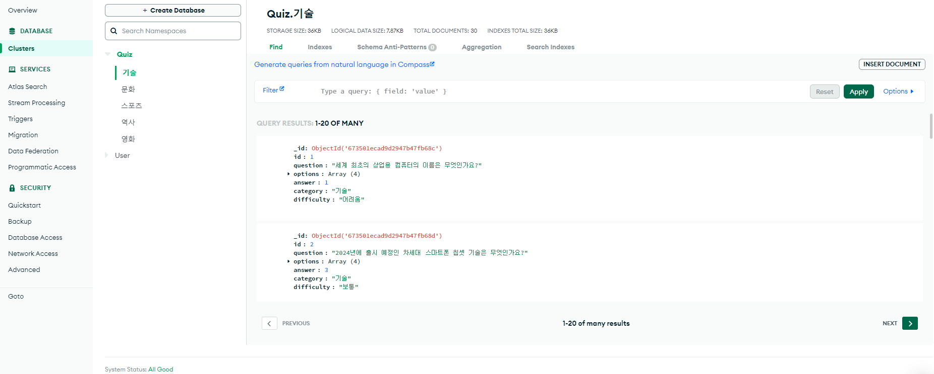
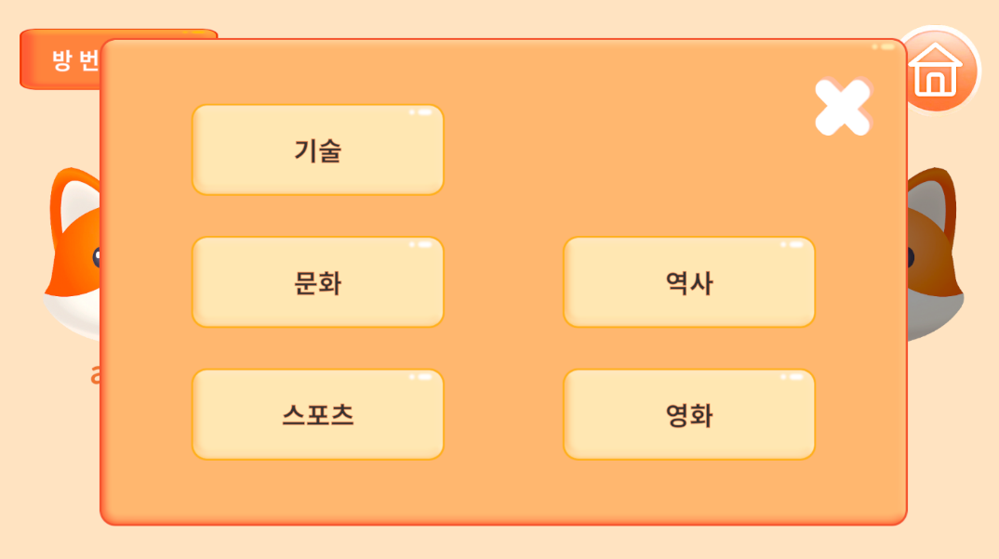

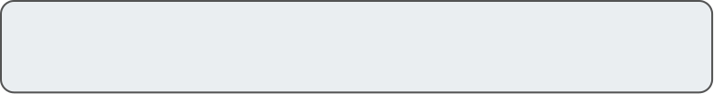
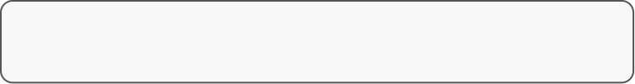
Data Base
04
데이터베이스에서 특정 카테고리에
해당하는 문제를 필터링하여 가져옵니다.
사용자가 선택한 카테고리에 맞는 문제만 조회하며,
문제의 텍스트, 정답, 선택지, 난이도 등의 정보를 포함합니다.

Slide 13
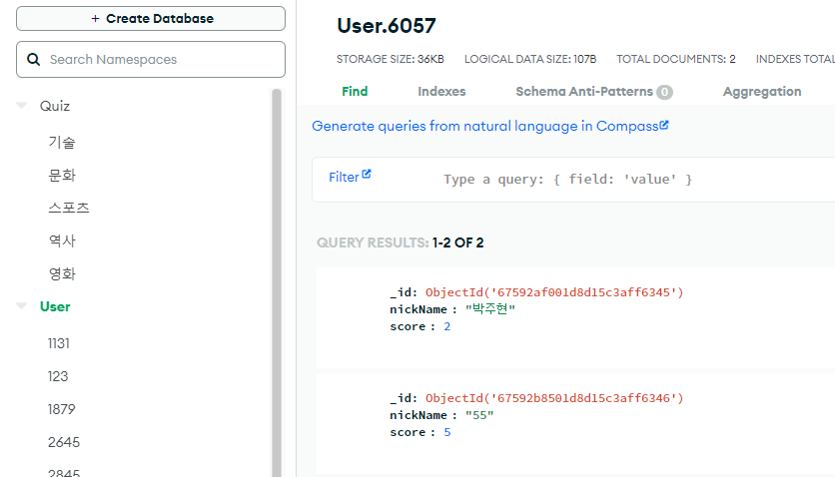
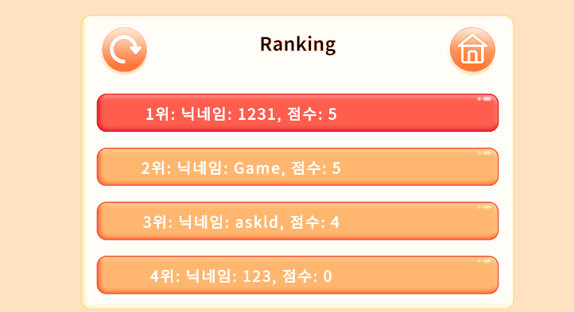
Data Base
04
유저 정보 – "각 방에 유저 정보가 기록되며,
게임 종료 시 해당 방의 모든 정보가 삭제됩니다.
랭킹을 불러올 때 DB에서 유저들의 정보를 가져오고 점수별로 정렬한 후 나타냅니다.

Slide 14
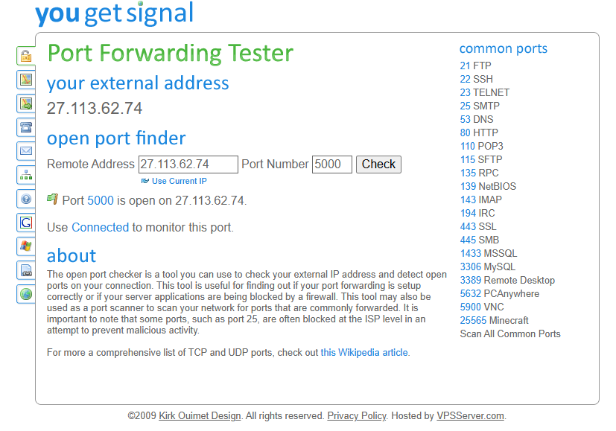
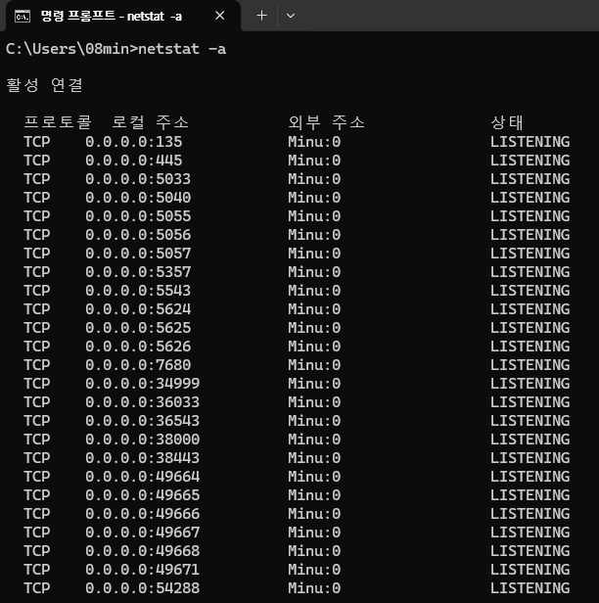
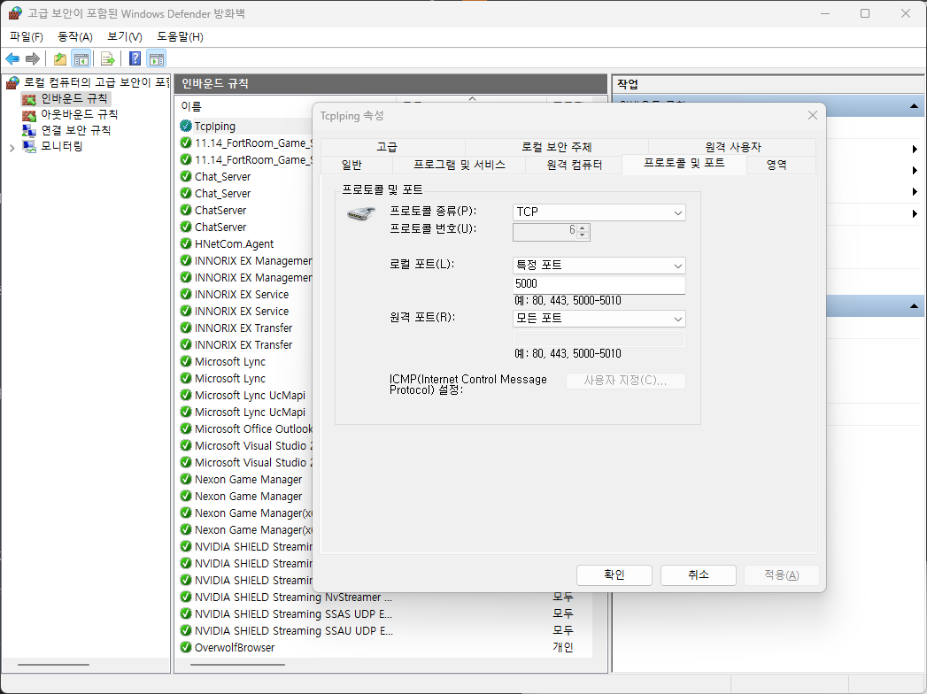
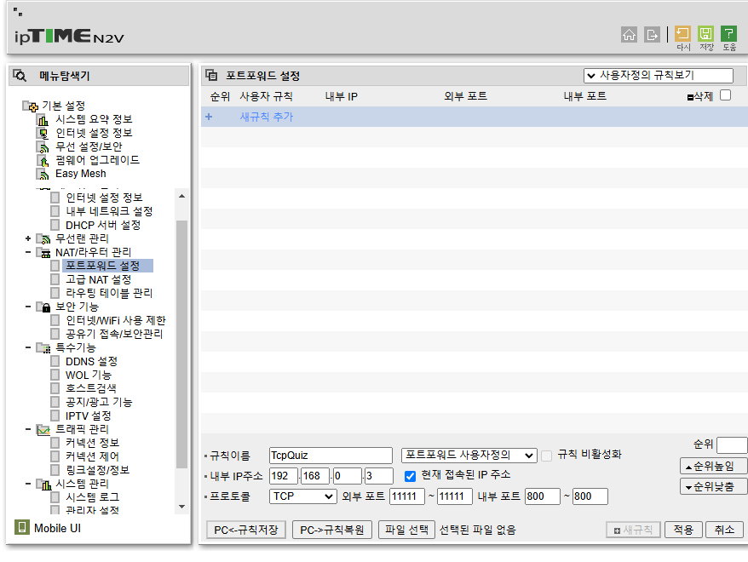
04
Server

Slide 15
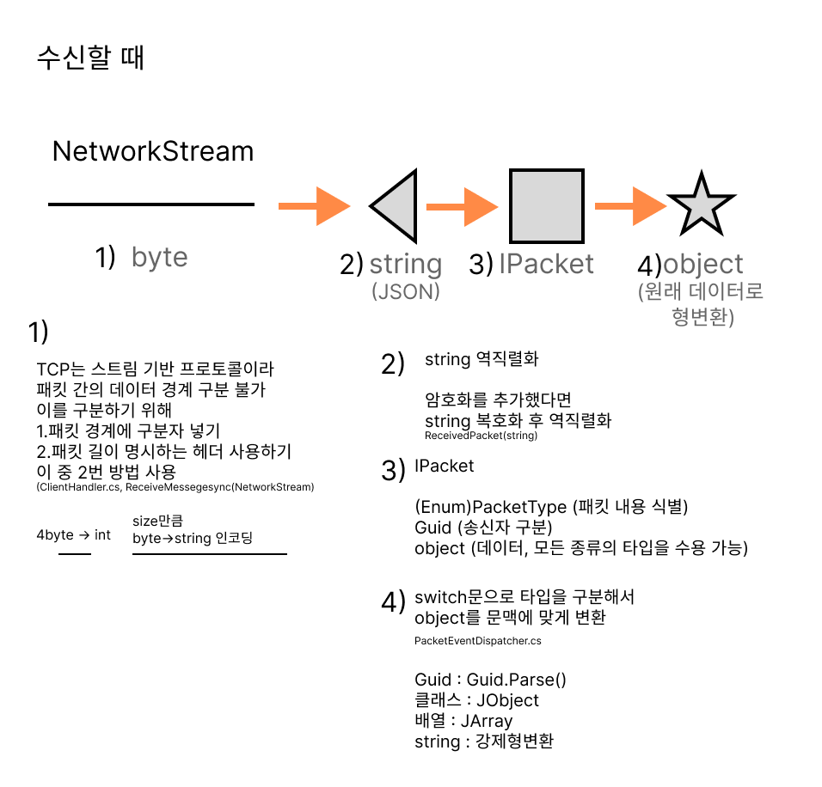
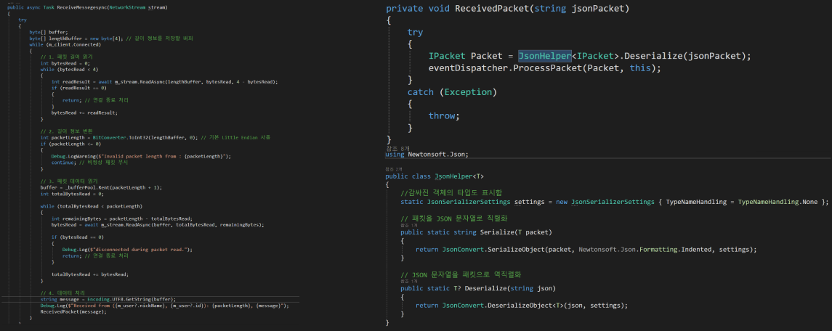
04
Server

Slide 16
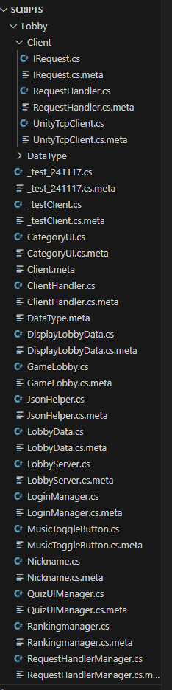
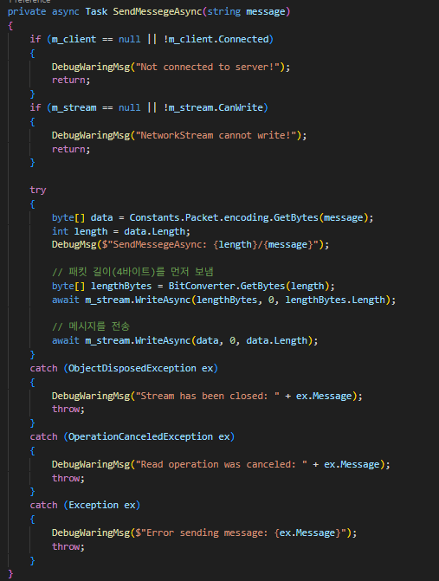
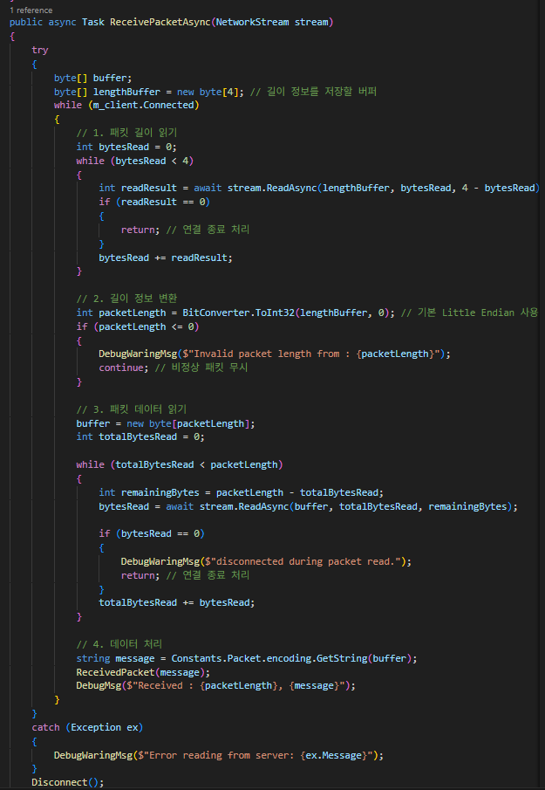
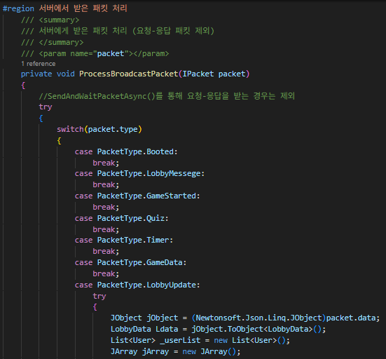
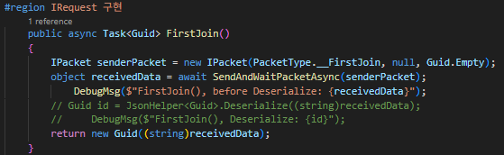
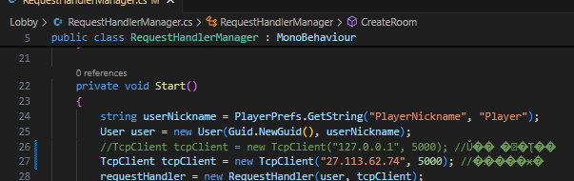
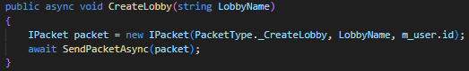
Core Code - Client
04
클라이언트 구조
RequestHandler
RequestHandler
메시지 송신
패킷 수신
패킷 타입별 처리
RequestHandlerManager
서버 ip

Slide 17
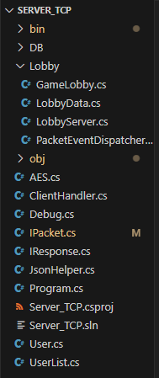
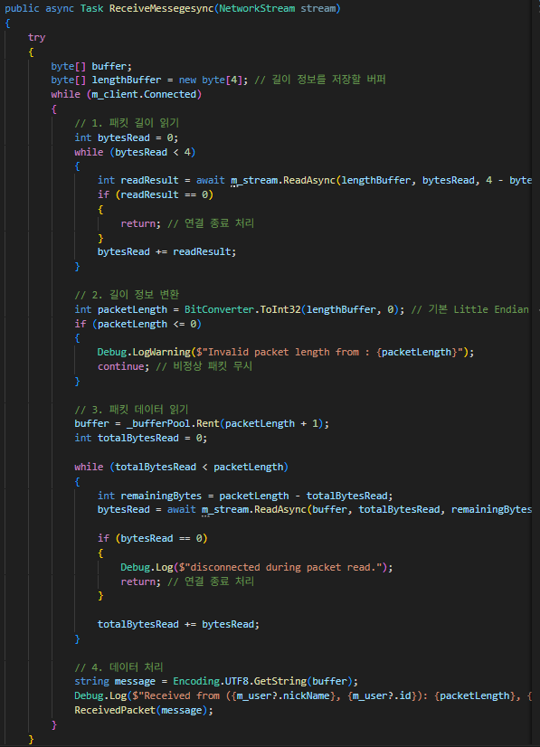
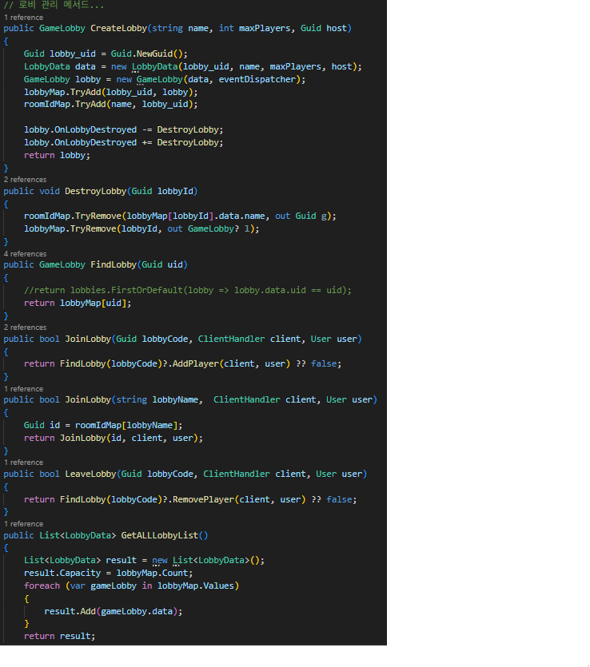
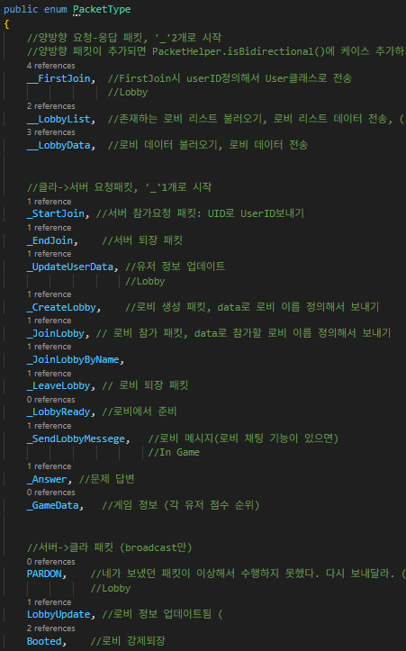
Core Code – Server
04
ClientHandler
LobbyServer
서버 구조
PacketType
패킷 수신
로비 관련 메서드
주고 받는 패킷 타입 정의

Slide 18
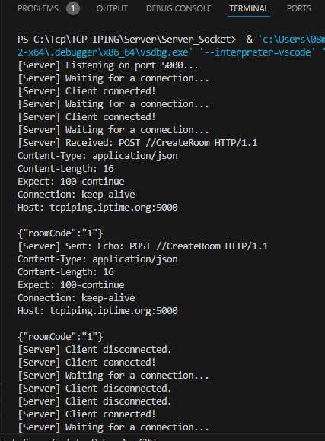
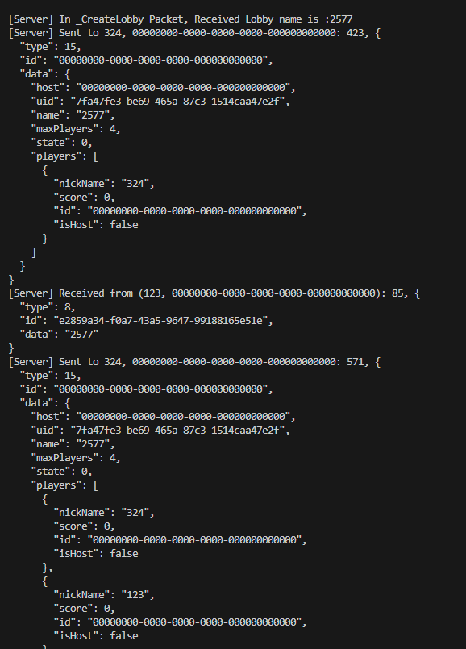
Client – Server
로비 관련 메서드
04
초기 클라이언트 서버 통신 - 서버 로그
현재 클라이언트 서버 통신 - 서버 로그

Slide 19
05
시연 영상
https://drive.google.com/file/d/1BQeaKmdOTkhNVHjKKuPifg3nN9WA6Iqj/view?usp=sharing

Slide 20
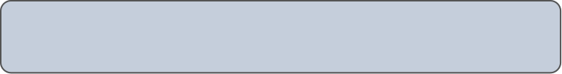
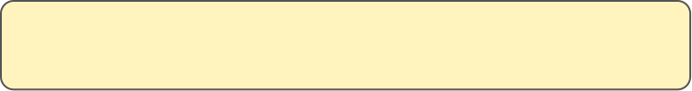
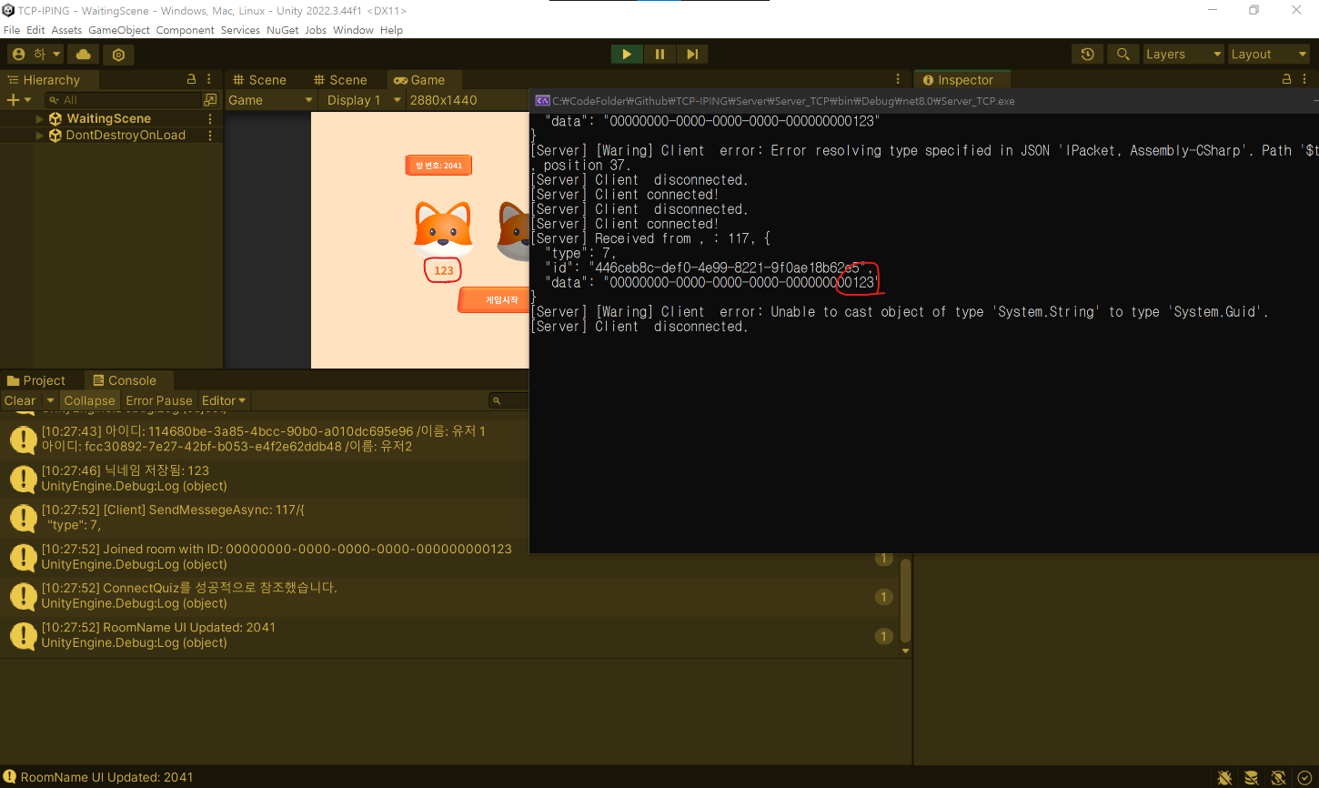
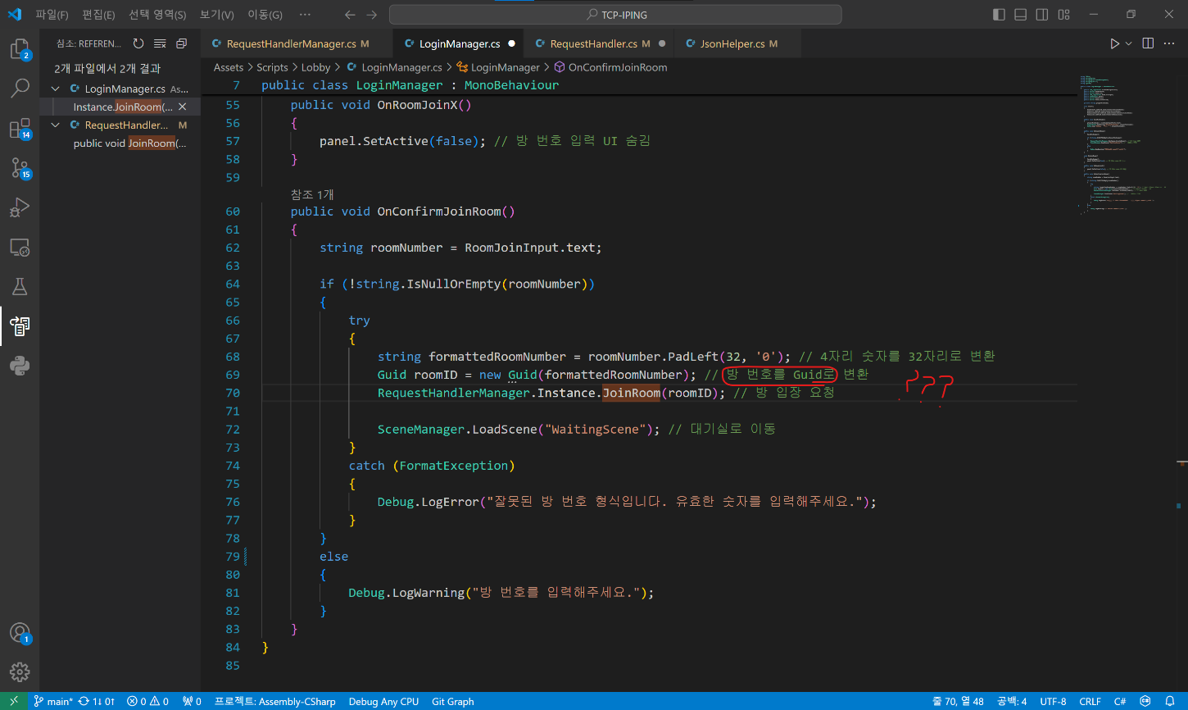
06
문제점과 해결 방안
Before
After
게임 로비로 접속하기 위해서는 게임로비의 GUID을 입력해야 한다.
클라이언트에서 방의 이름을 int로 정의하여 생성했는데,
이 값을 강제로 파싱하여 유효하지 않은 GUID를 생성하여 접속요청을 해서 게임 로비 접속이 정상적으로 되지 않았다.
게임 서버에서 <string, Guid>딕셔너리를 만들어, 게임로비의 이름으로 게임로비의 Guid를 검색하여 자동으로 접속할 수 있는 기능을 추가하여
기존 코드에 다시 연결하였다.

Slide 21
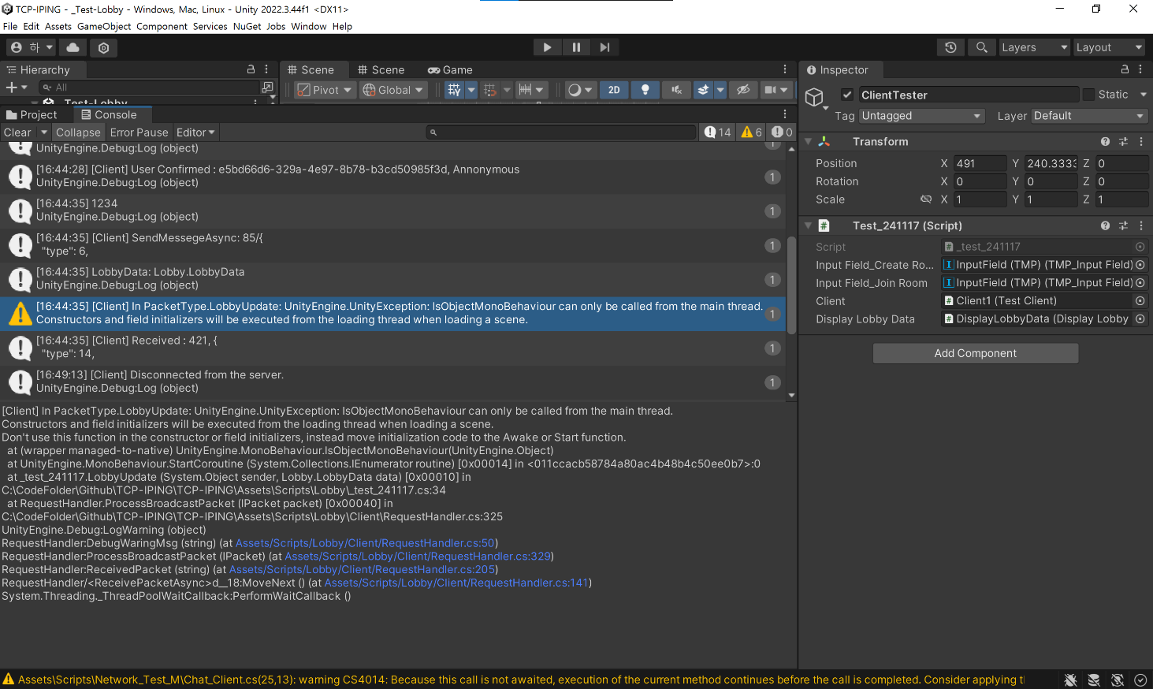

06
문제점과 해결 방안
Before
After
클라이언트가 RequestHandler로 서버로부터 패킷을 받을 때, 패킷 타입에 해당하는 이벤트를 발동시킨다. 해당 이벤트를 수신하여 함수를 실행 시 유니티 메인 스레드가 아닌 외부에서 호출되었다고 오류가 나온다 유니티 코드 컴포넌트들은 Monobehavior을 상속받아서 유니티의 생명주기를 따르는데,
RequestHandler는 상속받지 않은 그냥 c#코드이고, 함수가 실행되는 시점이 서버에서 해당 패킷을 수신했을 때라 유니티 메인 스레드에 맞춰 동작하도록 수정해야 했다. Monobehavior를 상속받은 MainThreadDispatcher을 만들어, 큐에 Action을 입력받아순서대로 유니티의 Update에서 실행되도록 했다.

Slide 22



06
프로젝트 성과
01
02
Server 프로그래밍
Server to Client 프로그래밍
발전한 능력
03
04
커뮤니케이션
기획의 중요성

Slide 23
06
류민우
따라와준 팀원들 모두 고생했고, 메인 서버 진짜 고생 많았다. 코딩 하는 법 새로 여러가지 배우는 기회가 된 것 같다.
팀원 후기
황하제
서버와 클라가 통신할 때 패킷이 어떤 정보를 담고 있는지, 받은 패킷을 어떻게 해석할지 미리 정의하고 공유하는 게 힘들었다. 그리고 역직렬화가 의도한 대로 안될 때가 있어 시간을 소모했다.
백두현
이번 기회에 DB에 대한 이해도를 올리고 활용하는 법을 배운 것 같다. 또한 모두 캡스톤, 마이크로 디그리로 인해 바빴지만 모두가 열심히 해서 만들어 만족스러운 결과가 나왔다.
고나영
유니티에 대해 많이 미숙했었는데 많이 알아가는 기회가 된 것 같다.
박주현
팀워크의 중요성을 많이 느꼈고, 중간중간 어려운 점도 있었지만 이를 통해 해결해 나가는 능력을 기를 수 있었던 것 같다.

